Slide 1
«КАЗАЧИЙ ПУТЬ»
ОКО «СЕВАСТОПОЛЬСКИЙ КАЗАЧИЙ ОКРУГ»
при поддержке
Департамента общественных коммуникаций города Севастополя и Главного управления культуры города Севастополя
БОЛЬШАЯ СЕВАСТОПОЛЬСКАЯ ТРОПА
КОННЫЕ И ПЕШИЕ КАЗАЧЬИ МАРШРУТЫ

Slide 2
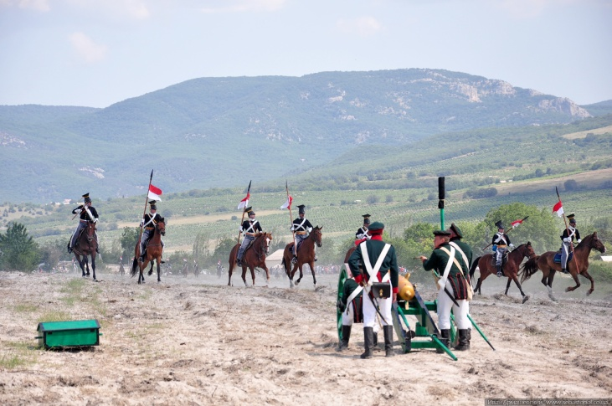
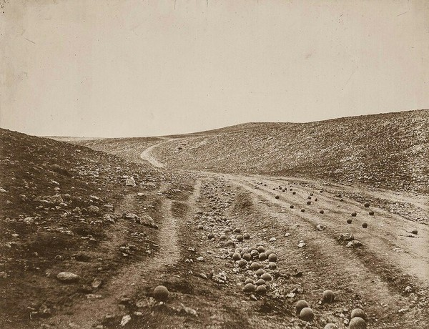
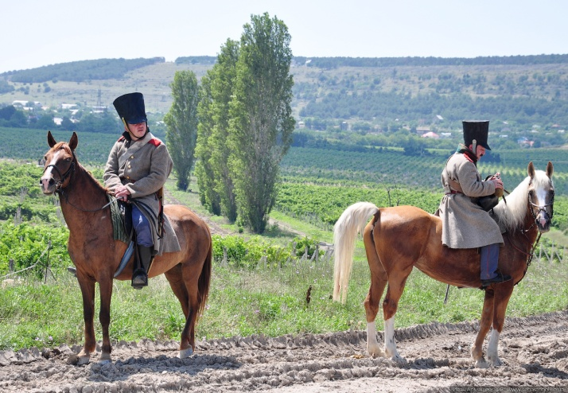
25 октября 1854 года

Slide 3
Программа «Казачий путь»
Цель: военно-патриотическое и духовно-нравственное воспитание молодежи на традициях казачества и православия. Ознакомление гостей Крыма и Севастополя
с туристическими маршрутами «Большой севастопольской тропы», развитие на территории региона пешего и конного туризма.
Программа выступает одним из направлений совершенствования такого регионального туристического компонента, как «Большая севастопольская тропа», на основе ознакомления с объектами военно-исторического и культурного наследия находящихся на удалении до 2-3 часов шага верхом от «Большой севастопольской тропы»

Slide 5
Задачи:
военно-патриотическое воспитание и привлечение молодежи к занятию военно-прикладными видами спорта и туризмом, изучению культурных традиций и истории Крыма и Севастополя – основная задача Программы
создание привлекательных туристических маршрутов с «казачьей» составляющей.
Целевая аудитория.
Школьники средних и старших классов
Участники военно-патриотических клубов и поисковых отрядов
Туристические группы

Slide 6
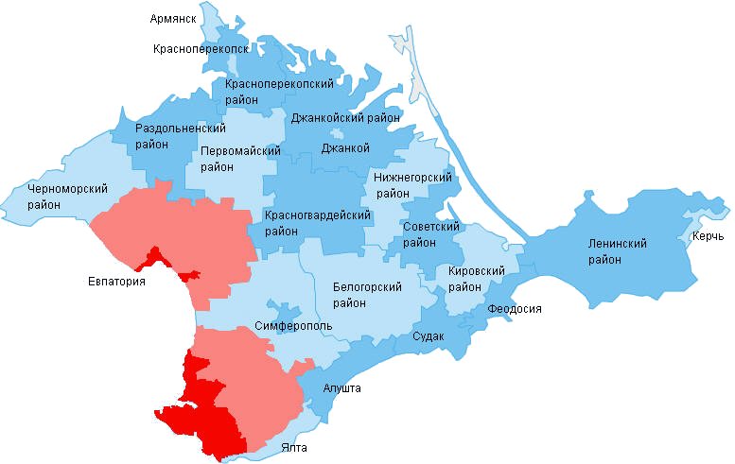
ОКО «Севастопольский казачий округ» включает в себя 15 казачьих обществ,
8 из которых территориально находятся
в городе федерального значения Севастополе,
и 7 на территории Республики Крым.
Территория деятельности
ОКО «Севастопольский казачий округ» включает в себя:
Город Севастополь,
Республика Крым:
Бахчисарайский район,
Сакский район
( с городами Саки и Евпатория)

Slide 7
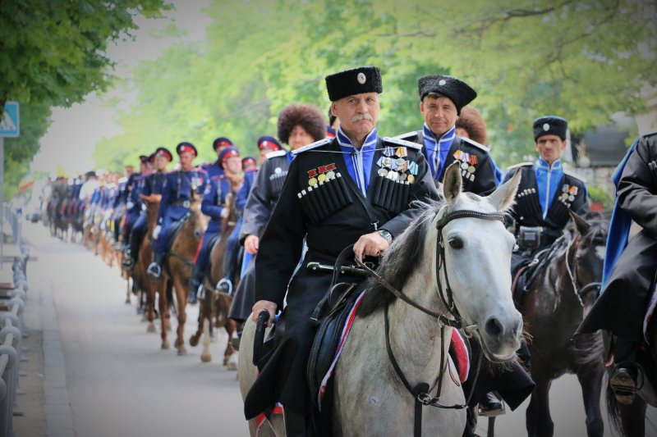
Казаки ОКО «Севастопольский казачий округ»
в соответствии с взятыми на себя обязательствами по
несению государственной и иной службы привлекаются органами государственной власти к:
охране общественного порядка,
охране государственной и муниципальной собственности,
ликвидация последствий ЧС,
обеспечению экологической безопасности и защите лесов.
При несении службы по обеспечению экологической безопасности и защите лесов, как правило, патрулирование казаками осуществляется верхом.
Для подготовки и содержания лошадей в Севастопольском казачьем округе уже созданы три конные заставы в селах Хмельницкое, Терновка (Сев.) и Голубинка (Бахчисарайский р-н).

Slide 8
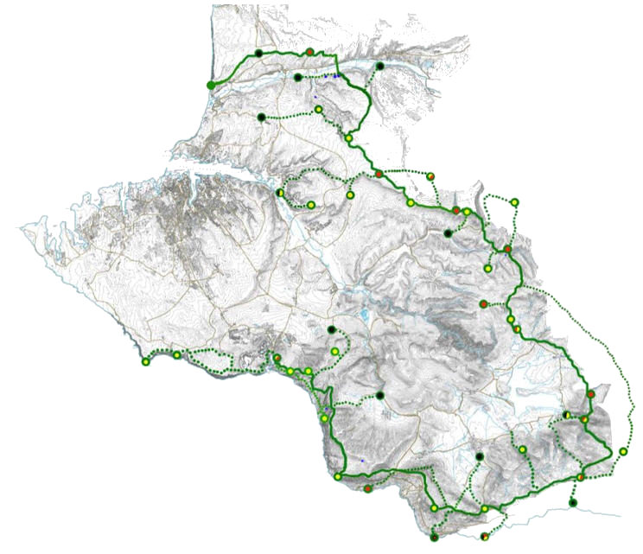
Программа «КАЗАЧИЙ ПУТЬ» предлагает сделать путешествия по БОЛЬШОЙ СЕВАСТОПОЛЬСКОЙ ТРОПЕ более разнообразными и значительно интереснее посредством внесения в стандартный маршрут тематических конных или пешеходных экскурсий.
Рассмотрим один из предлагаемых маршрутов
Значительное количество маршрутов предлагаемых
к организации пролегает вне территории города Севастополя, выходя на территорию Республики Крым.

Slide 9
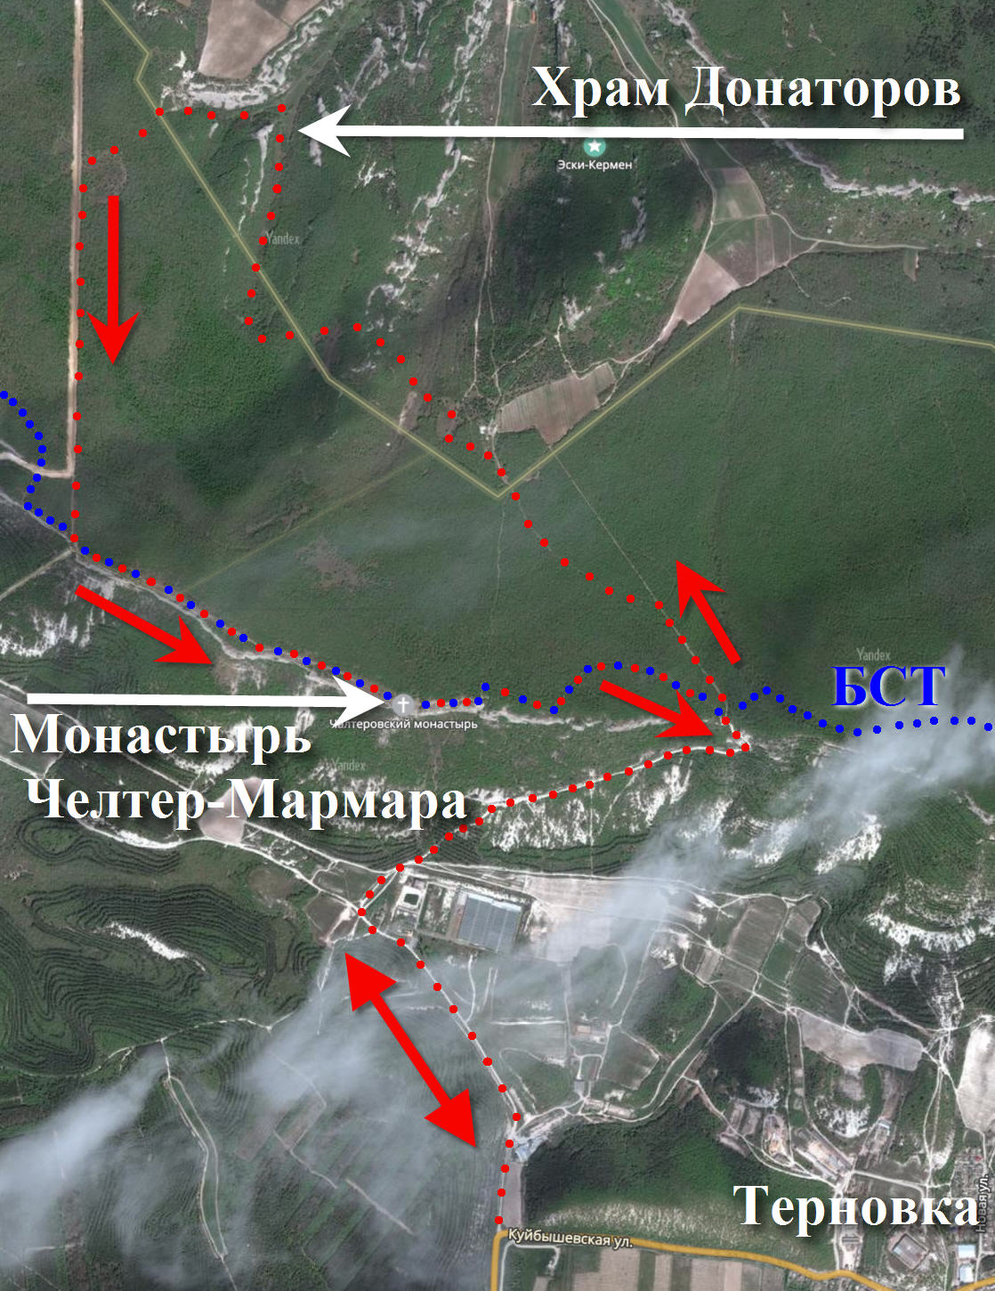
КОННЫЙ МАРШРУТ
Маршрут состоит из 4 частей:
Выход от ул. Куйбыщевской (с.Терновка) до БСТ;
Переход в долину Черкез-Кермен
с посещением Храма Донаторов;
Переход на БСТ с сотановкой около монастыря Челтер-Мармара
и Шулдан;
Возвращение в с.Терновка.
Общая протяжённость машрута:
около 10 км
Состав группы:
6(+2) человек (верхом)
Сопровождение:
2 казака (в т.ч. экскурсовод)
Продолжительность
В пути 3.5 часа
Всего 6 часов

Slide 10
до 1945 года Черке́з-Керме́н; укр. Кріпке, крымско-тат. Çerkez Kermen)
— исчезнувшее село в Бахчисарайском районе Республики Крым, находилось на юго-западе района, у самой границы с Балаклавским районом Севастополя.
ЧЕРКЕЗ-КЕРМЕН
(крымско-тат. – крепость черкесов)
КОННЫЙ МАРШРУТ

Slide 11
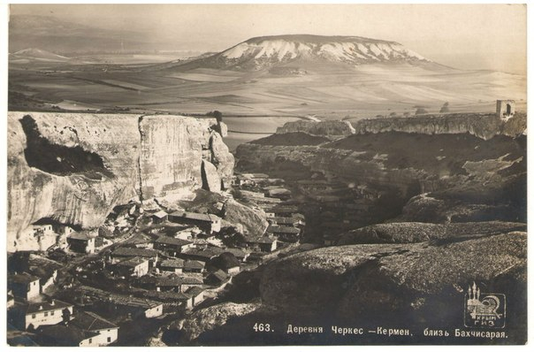
Черкез Кермен
2018

Slide 12
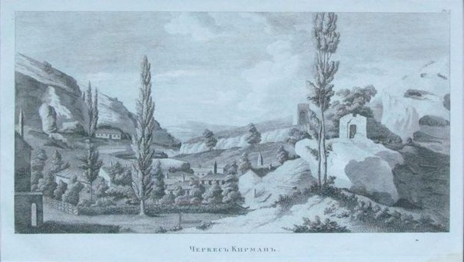
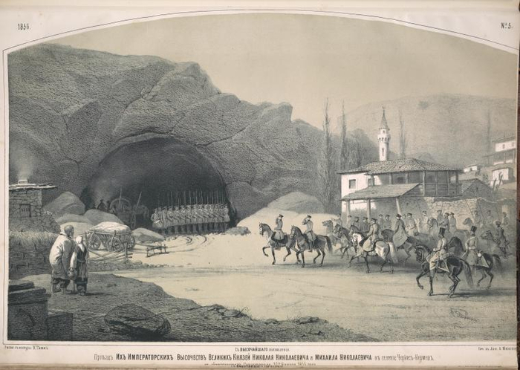
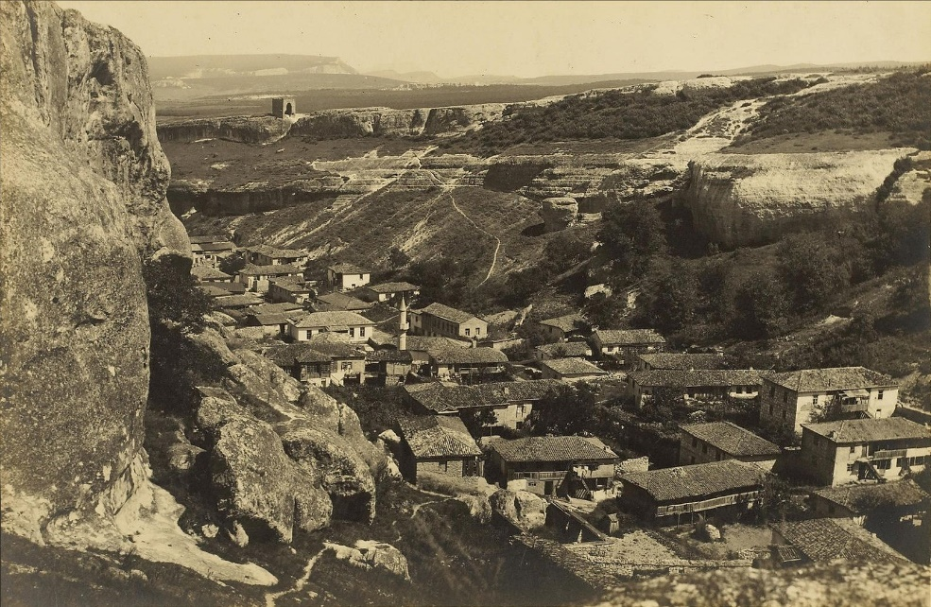
Черкез Кермен
1912
1805
1856
1925

Slide 13
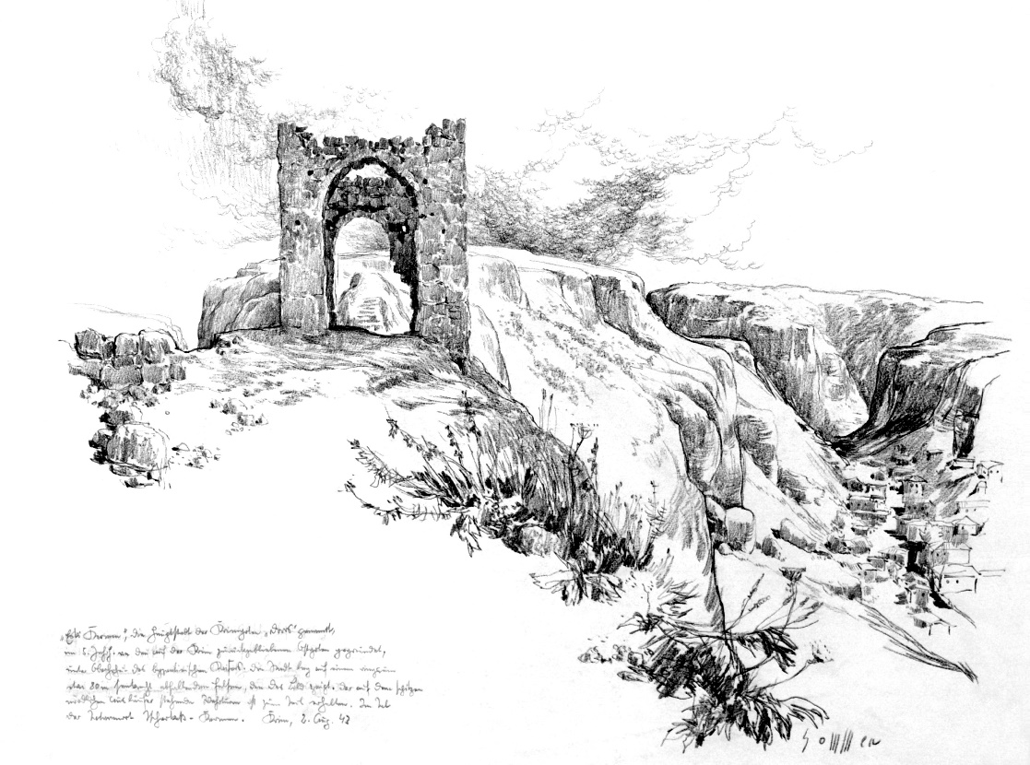
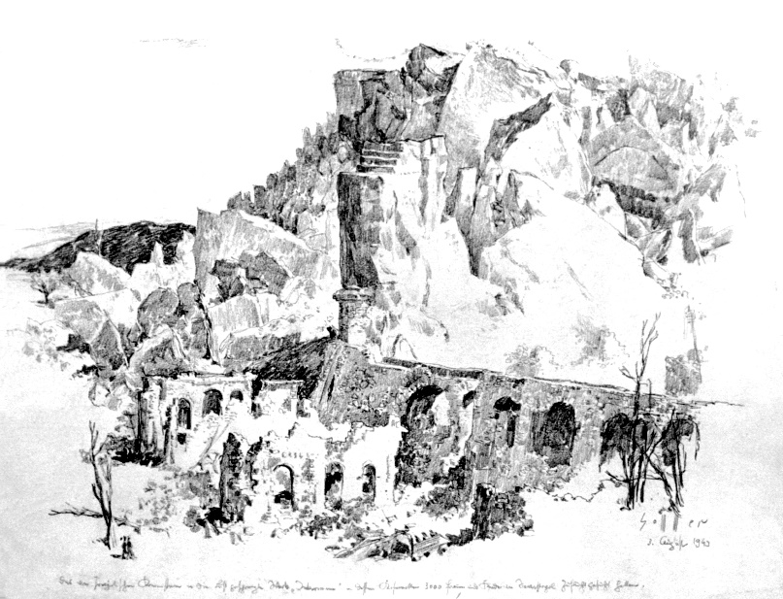
Черкез Кермен
осень 1942

Slide 14
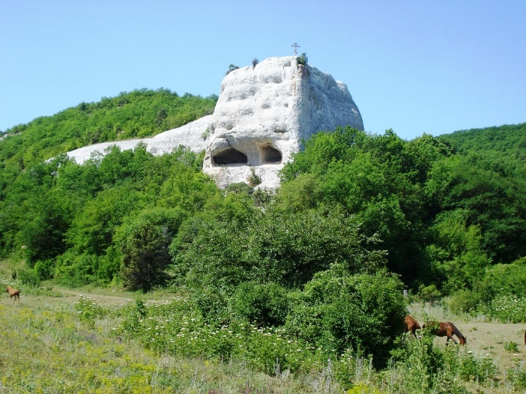
Храм Донаторов

Slide 15
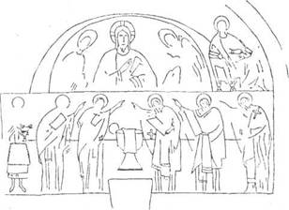
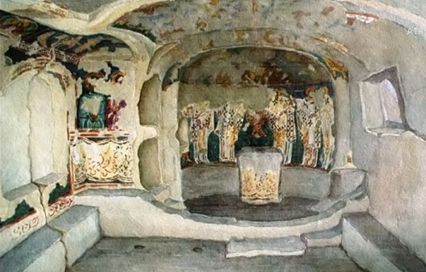
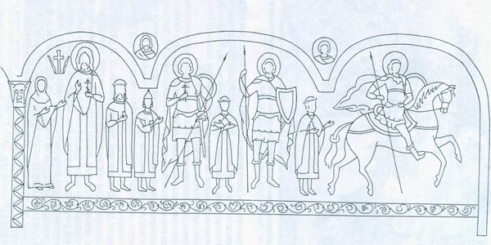
Уникальные фрагменты фресковой живописи XII – XIV вв.
в восточной части храма расположена самая необычная фреска: над престолом изображен младенец в чаше. Рядом с ним стоят святые, которые читают свитки. Историки полагают, что эта чаша –
Святой Грааль

Slide 16
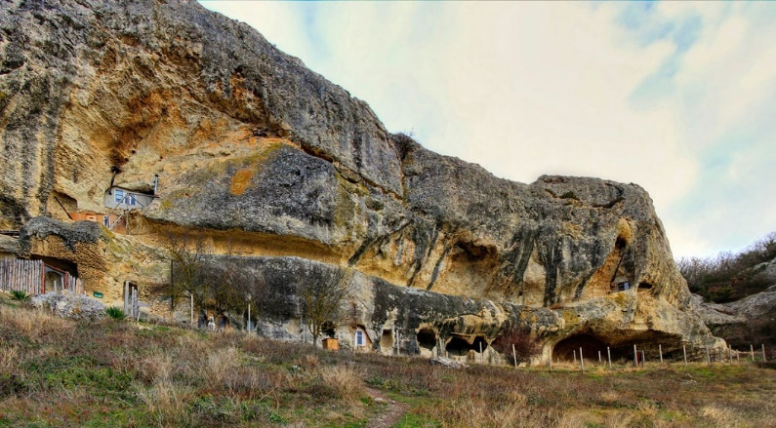
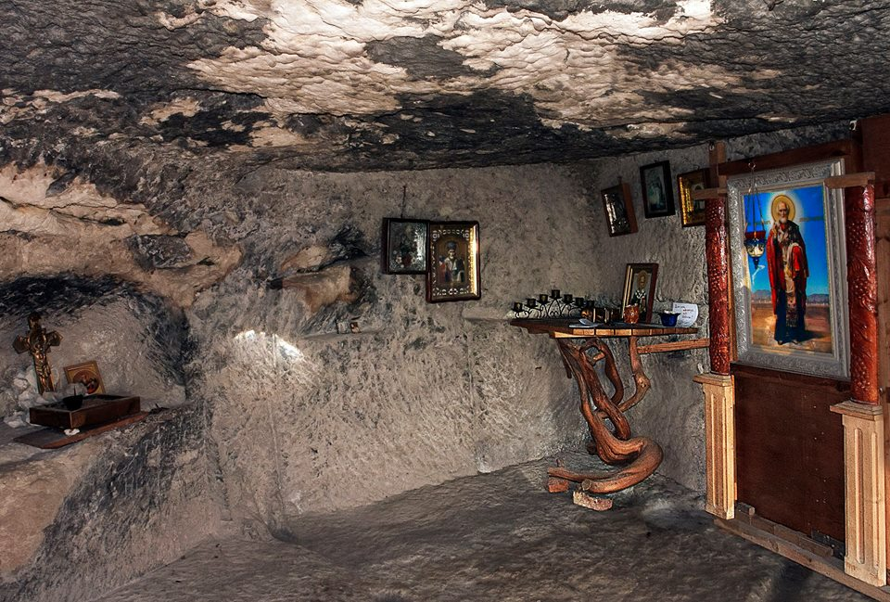
Пещерный монастырь на Большой севастопольской тропе Челтер-Мармара (преподобного Саввы Освященного)

Slide 17
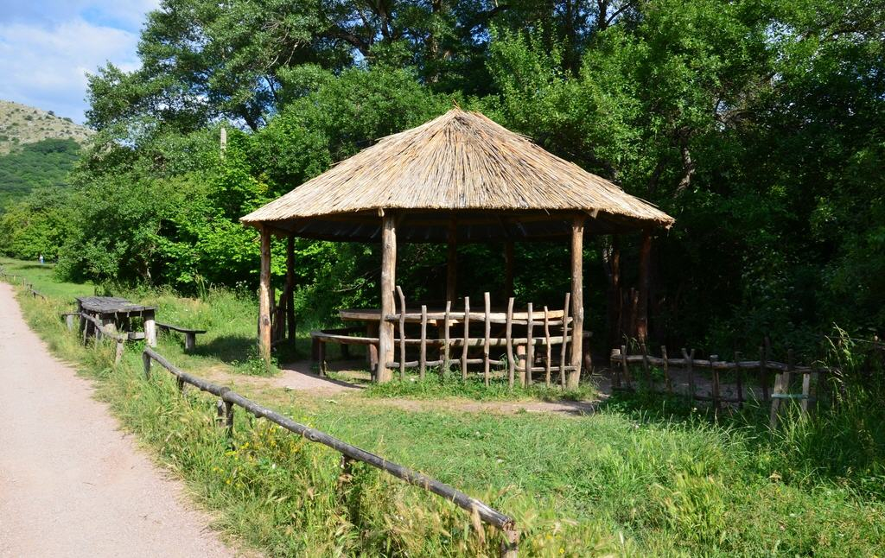
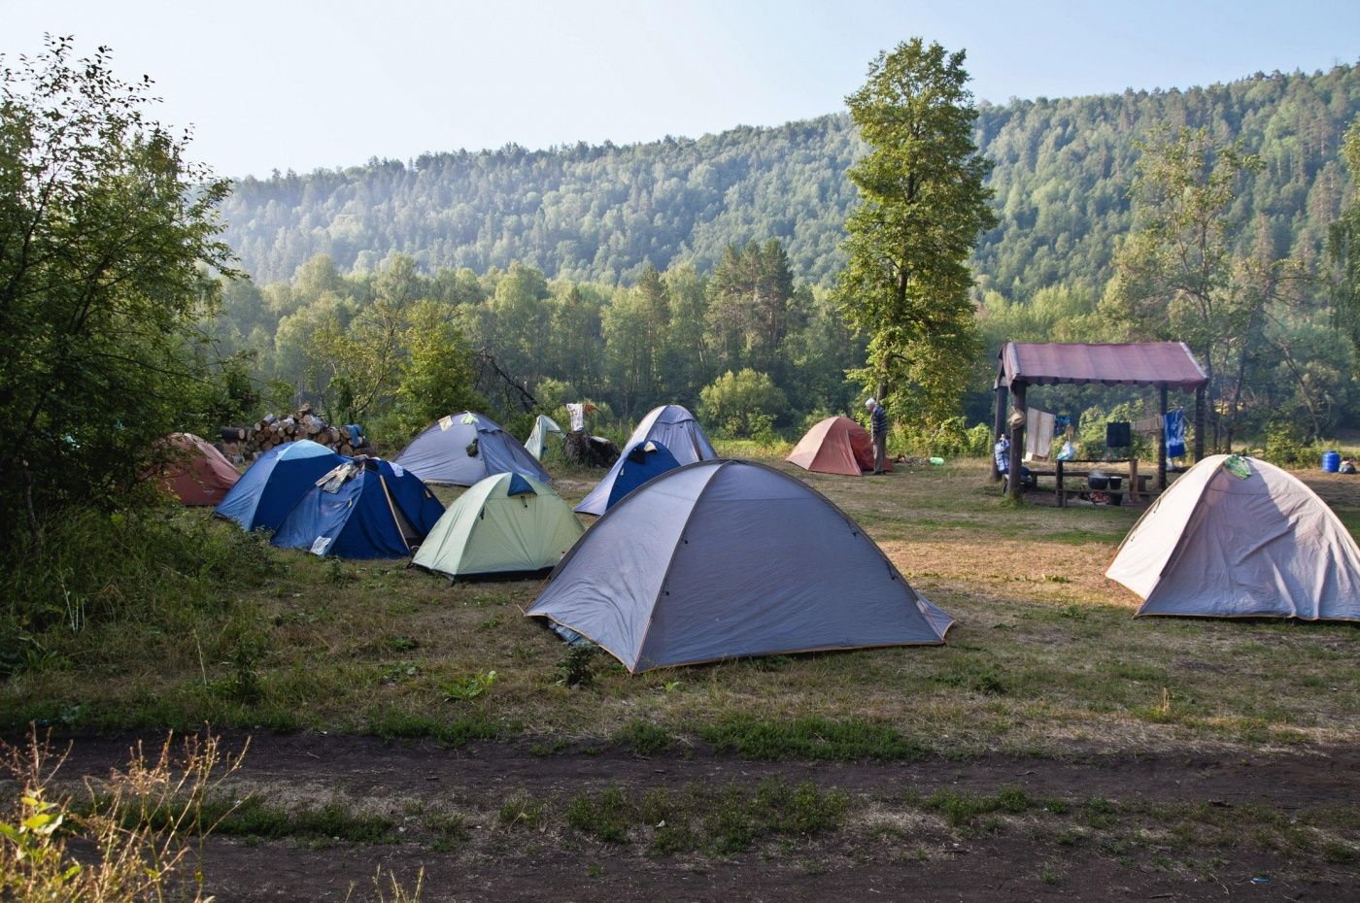
Для организации маршрутов необходимо обустройство на Большой севастопольской тропе:
конных стоянок со стационарной конвязью;
мест для приготовления и приёма пищи;
поготовленных стационарных площадок для установки палаток.

Slide 18
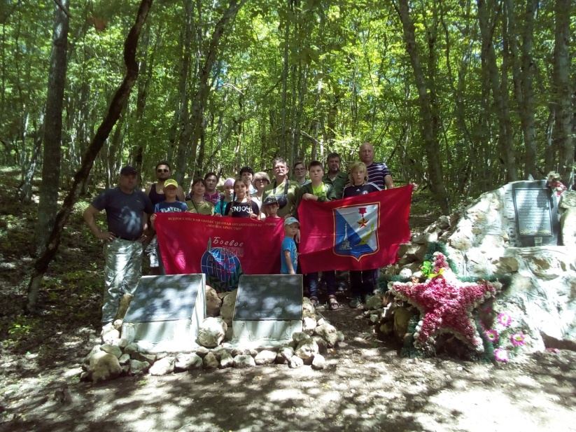
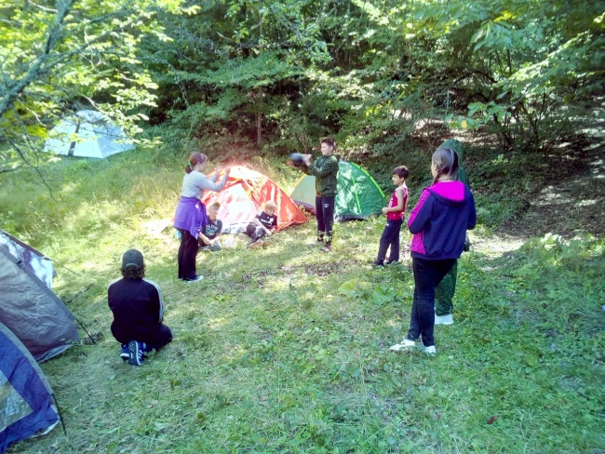
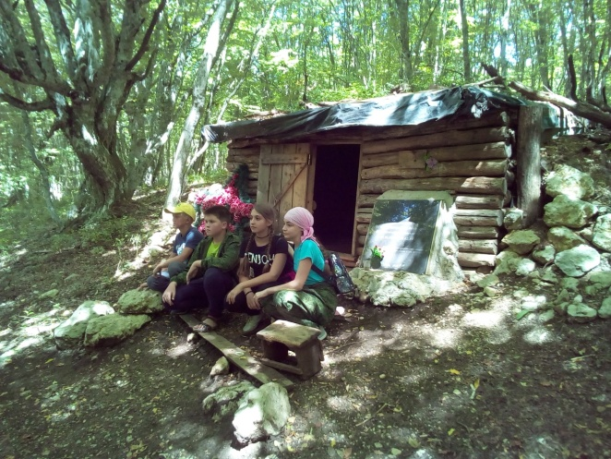
119 туристических трассированных маршрутов только в Юго-Западном Крыму
урочище Адымтюр (перевал Бечку (Кабаний)
12 августа 2018 года

Slide 19
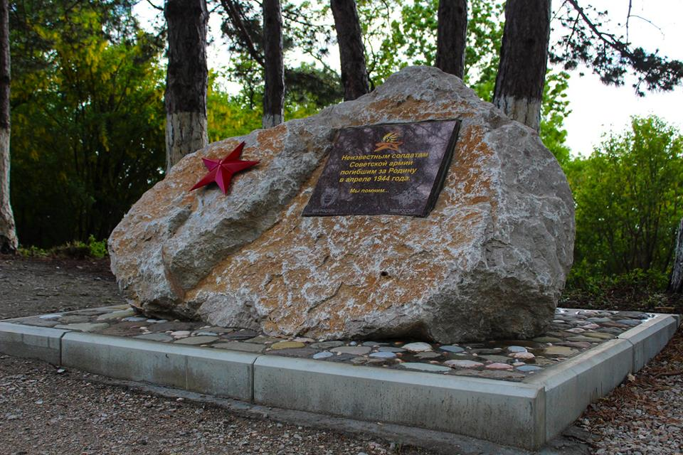
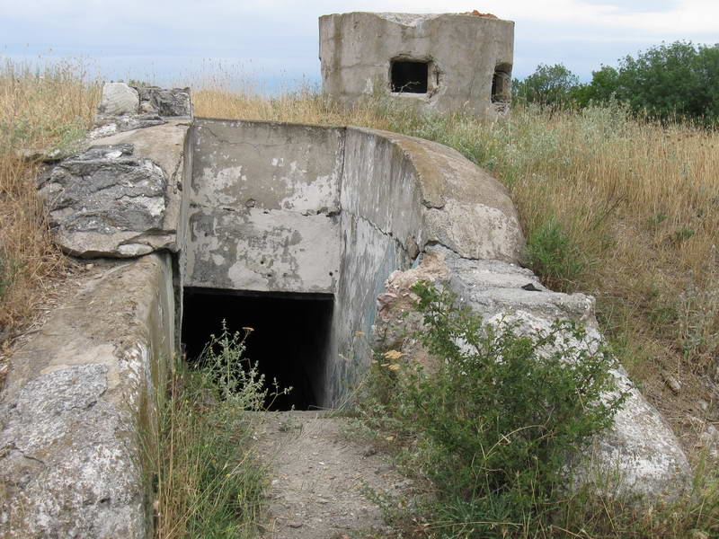
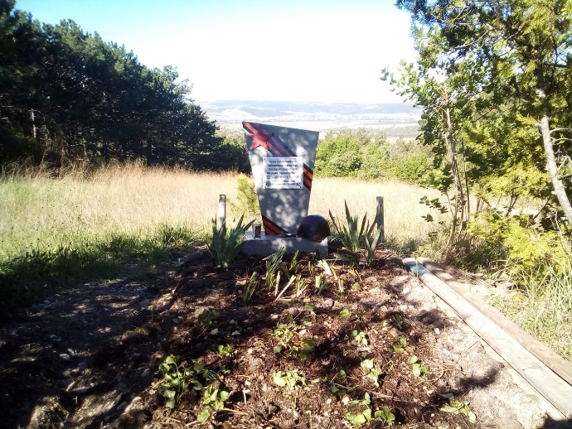
Маршруты ВАХТЫ ПАМЯТИ

Slide 20
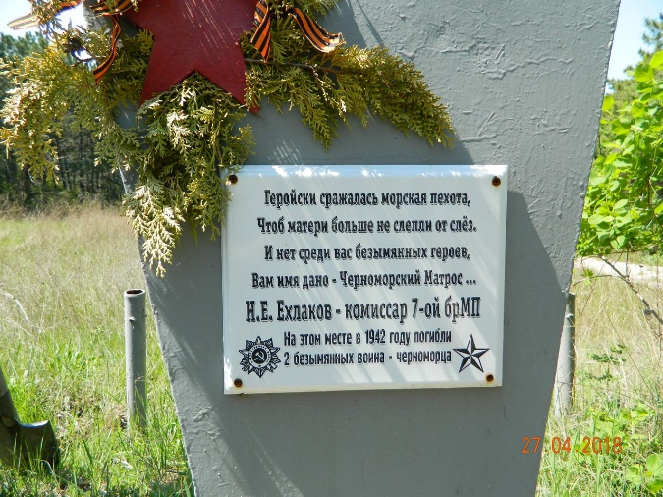
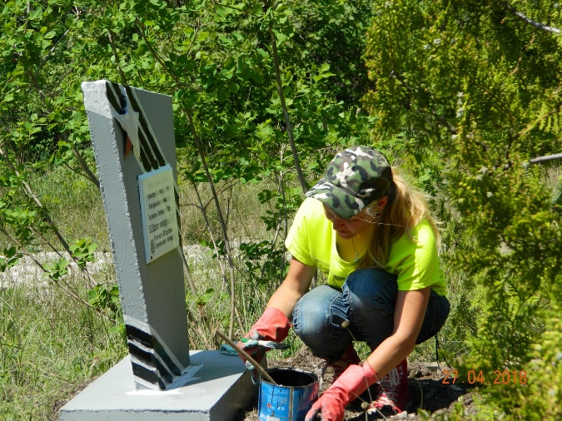
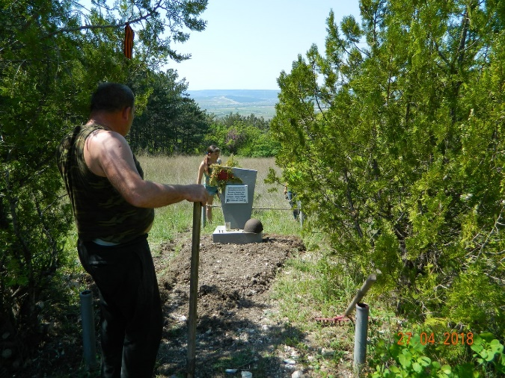
Поиск и благоустройство позабытых могил защитников Севастополя
в удалённых и труднодоступных местах

Slide 21
На гранитном обелиске с множеством следов от пуль, написано:
«Медведев М. Т., борт-механик, погиб на славном посту 14 июля 1938 года».
Рядом расположена обычная скромная могила:
«Пулеметчику Дмитриченко, геройски погибшему 2 мая 1942 года, прикрывая отход раненых, женщин и детей».

Slide 22
«КАЗАЧИЙ ПУТЬ»
ОКО «СЕВАСТОПОЛЬСКИЙ КАЗАЧИЙ ОКРУГ»
при поддержке
Департамента общественных коммуникаций города Севастополя и Главного управления культуры города Севастополя
БОЛЬШАЯ СЕВАСТОПОЛЬСКАЯ ТРОПА
КОННЫЕ И ПЕШИЕ КАЗАЧЬИ МАРШРУТЫ

Slide 23
Проект конных и пеших казачьих маршрутов на
Большой севастопольской тропе
«Казачий путь»
был презентован на Всероссийской выставки туристских маршрутов «Дорогами казаков».
13 октября 2018
В ней приняли участие руководители органов исполнительной и законодательной власти Волгоградской области, Федерального агентства по туризму, Министерства культуры РФ, Ассоциации внутреннего и въездного туризма России, Управления гуманитарного сотрудничества и развития общественной дипломатии Россотрудничества, Федерального агентства по делам национальностей, Совета при Президенте Российской Федерации по делам казачества, Российского союза туриндустрии, представители городов-организаторов ЧМ-2018, регионов России.

Slide 24
С целью осуществления проекта реализовано:
Приобретён комплект GNSS приборов для осуществления трассировки маршрутов;
Осуществлены разведовательные мероприятия по поиску оптимальных для передвижения верхом и безопасных маршрутов;
Частично приобретен инвентарь необходимый для передвижения экскурсионных групп.

Slide 25
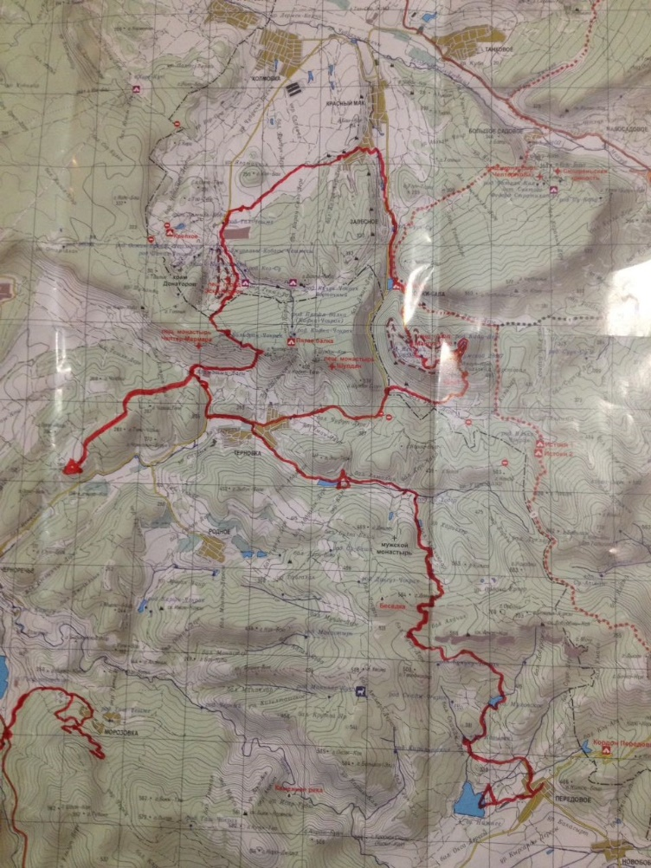
Осуществлена трассировка нескольких предполагаемых маршрутов;
Определены места расположения опорных пунктов согласованные с территориальными органами МВД и МЧС;
Приобретены и подготовлены для передвижения в горно-лесистой местности 5 лошадей.

Slide 26
Опорные пункты ОКО «Севастопольский казачий округ»

Slide 27
Для организации маршрутов необходимо:
В местах расположения опорных пунктов провести обустройство мест для размещения палаток, приготовления и приема пищи, туалетов и рукомойников;
Обеспечить своевременный скос травы, организацию противопожарных полос и противоклещевую обработку территории.

Slide 28
Необходимые ресурсы для осуществления проекта
Включение проекта в систему военно-патриотического воспитания молодежи города Севастополя;
Внесение Опорных пунктов в общую систему взаимодействия органов МЧС и МВД;
Выделение в пользование Окружному казачьему обществу «Севастопольский казачий округ» земельных участков для размещения Опорных пунктов.

Slide 29
Итоги реализации проекта:
Обеспечении безопасности туристов на туристских маршрутах «Большой севастопольской тропы»;
Организация и обеспечение противопожарной и экологической безопасности лесной заны Севастополя;
Военно-патриотическое воспитание молодежи, духовно-нравственное воспитание, формирование ответственного отношения к природе и культурно-историческому наследию Севастополя;
Поиск, восстановление и сбережение мест воинских захоронений в горной и лесной местности Севастополя.

